Slide 1
Curso Técnico de Desenvolvimento de Sistemas
UC: Hardware e Redes (HARE) – Primeiro Termo
Aula 4 – Processador e memória
Prof. Douglas Gaspar

Slide 2
Contextualização com o plano de aula
Nessa aula será(ão) abordado(s) o(s) seguinte(s) assunto(s) - (Conhecimento(s)):
Arquitetura (Processador de dados, placas de expansão)
Relacionados a(os) seguinte(s) Fundamento(s) Técnico(s) e Científico(s):
Identificar as arquiteturas de hardware e suas funcionalidades

Slide 3
Microprocessador
Os processadores tem função de gerenciar o computador, executando instruções, cálculos e decisões lógicas solicitadas.
Usamos a palavra solicitadas, pois o processador não faz nada sozinho alguém precisa informar o que ele deve fazer, e no caso do computador o Sistema Operacional e os Aplicativos são quem solicitam as instruções, que podem ser pedidas pelo usuário

Slide 4
Categorias e divisões
São classificados com relação a capacidade de bits que pode processar ao mesmo tempo.
8 bits
16 bits
32 bits (também identificados como x86)
64 bits (também identificados como x64)
Atualmente os processadores são fabricados com 64 bits

Slide 5
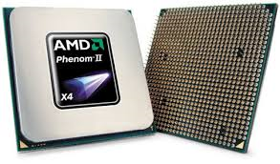
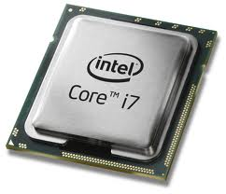
Principais fabricantes
Os dois principais fabricantes de microprocessadores são a Intel (Integrated Electronics) e AMD (Advanced Micro Devices)

Slide 6
AMD – Principais características
Foi fundada em 1969 e a segunda maior fabricante de CPUs x86 do mundo
Atualmente faz os CPU Athlon, Phenom, Sempron para desktop e Opteron para servidores.
Em 2006 comprou a ATI por US$5,4 bilhões e passou a fabricar placas de vídeo.
Concorre diretamente com a Intel (CPU) e Nvidia (GPU).

Slide 7
Intel – Principais características
Foi fundada em 1968 e a maior fabricante do mundo e criadora de CPU modelo x86.
Atualmente fabrica os processadores Core i3, Core i5, Core i7, Celeron, Xeon.
Observação: O processador XEON (pronuncia-se zion) são fabricados para servidores da IBM, DELL e HP

Slide 8
Intel e AMD – Principais diferenças
AMD, na maioria, não possui placa de vídeo integrada
AMD, na maioria, possuem memória cache maior
AMD, na maioria, possuem melhor desempenho em trabalhos simultâneos
Intel, na maioria, possuem preços mais caros
Intel, na maioria, usam menos energia
AMD, na maioria, possuem melhor desempenho em trabalhos únicos

Slide 9
Benchmark
Benchmark é o processo de realizar testes e medições com os equipamentos de um computador. A ideia é atribuir uma nota para o desempenho final.
O site: https://www.userbenchmark.com/ possui uma lista de processadores e dispositivos que é possível comparar

Slide 10
Principais nomenclaturas
Velocidade de clock
Medido em Hertz (Hz) é a velocidade máxima em que o processador pode funcionar
FSB (Front-side Bus)
Velocidade do barramento que interliga o processador ao chipset que controla a memória
BSB (Back-side Bus)
Velocidade do barramento interno que interliga o processador ao cache

Slide 11
Principais nomenclaturas
Cores
Quantidade de núcleos de um processador
APU (Accelerated Processing Unit)
Processador que contém placa gráfica embutida

Slide 12
Principais nomenclaturas
Memória cache
Memória interna no processador do tipo Static RAM, que são muito mais rápidas que as memórias RAM convencionais, mas são muito mais caras.
O processador possui o circuito controlador de cache, que pega os dados mais utilizados na memória RAM e armazena no cache, assim quando o processador necessitam acessar os dados que estejam no cache, e feito de forma muito mais rápida, do que acessar os dados na memória RAM.

Slide 13
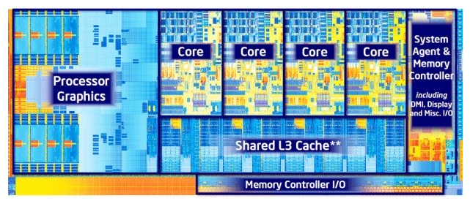
Arquitetura

Slide 14
Tecnologia Hyper Threading
Criada pela Intel, o processador com esta é tratado pelo sistema operacional como dois processadores ao invés de apenas um único processador.
Como um exemplo atual, poderíamos utilizar os processadores Core i7 da Intel, que apesar de possuírem quatro núcleos físicos, emulam o funcionamento de oito processadores.

Slide 15
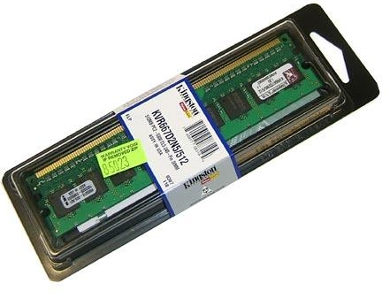
Memórias

Slide 16
Para que serve?
A memória é o dispositivo utilizado para armazenar dados enquanto os aplicativos estão em uso
O acesso a dados da memória é mais rápido que o acesso/busca dos dados em discos (HDs)

Slide 17
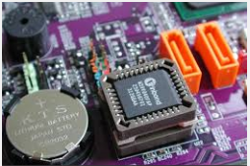
Tipos
RAM (Random Memory Access)
Memória chamada de volátil, ou seja, os dados são limpos assim que o computador é desligado
ROM (Read Only Memory)
Memória não volátil, ou seja, não perde os dados mesmo que o computador seja desligado
Exemplo: memória da BIOS

Slide 18
Módulos de memória
Após serem soldados em uma placa de circuito os chips de memória são chamados módulo de memória.
Este módulo deve ser encaixado no slot (barramento) na placa-mãe.
Existem atualmente 5 tipos de módulos (montagens)

Slide 19
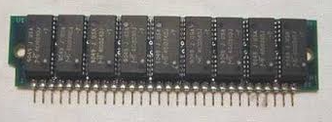
Módulos de memória - SIPP
SIPP (Single In-Line Pins Package)
é um dos primeiros tipos de módulos que chegaram ao mercado, formado por chips com encapsulamento DIP. Estas memórias são soldadas na placa mãe.

Slide 20
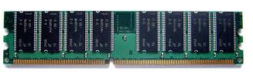
Módulos de memória - SIMM
SIMM (Single In-Line Memory Module)
módulos deste tipo não eram soldados, mas encaixados na placa mãe. A primeira versão continha 30 terminais de contato (SIMM de 30 vias), posteriormente surgiu uma versão com 72 pinos.

Slide 21
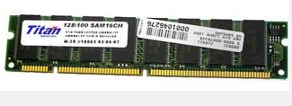
Módulos de memória - DIMM
DIMM (Double In-Line Memory Module)
os módulos DIMM levam esse nome por terem terminais de contatos em ambos os lados do módulo. São capazes de transmitir 64 bits por vez. Este padrão é atualmente utilizado nos módulos de memória DDR.

Slide 22
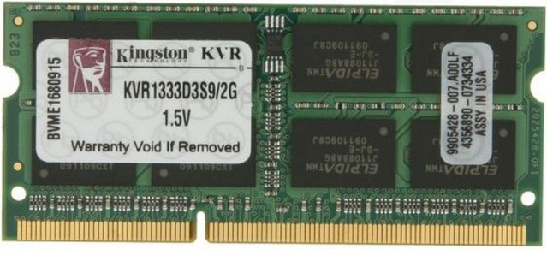
Módulos de memória - SODIMM
SODIMM (Small Outline Double In-Line Memory Module)
Possuem as mesmas características do DIMM mas em um tamanho menor, utilizada principalmente em notebooks.

Slide 23
Tecnologias de acesso
SDRAM (Synchronous Dynamic Random Access Memory)
Trabalham de forma sincronizada com o processador, esta tecnologia classifica a memória pela sua velocidade de trabalho (clock).
DDR SDRAM (Double Data Rate SDRAM)
memória que consegue trabalhar com 2º dobro de dados em cada ciclo (clock).

Slide 24
Tecnologias de acesso
DDR2 SDRAM
Consegue trabalhar com 4 operações em cada ciclo de clock.
DDR3 SDRAM
Consegue trabalhar com 8 bits (operações) em cada ciclo de clock.
DDR4 SDRAM
Consegue trabalhar com 16 bits a cada pulso de clock.

Slide 25
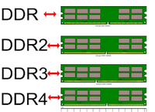
Tecnologias de acesso - modelos

Slide 26
Dual channel
Este recurso que permite ao chipset efetuar uma comunicação com dois canais de memória ao mesmo tempo, ou seja, utilizam o dobro da largura de dados do barramento.
Esta Tecnologia só funciona com memórias trabalhando em pares.

Slide 27
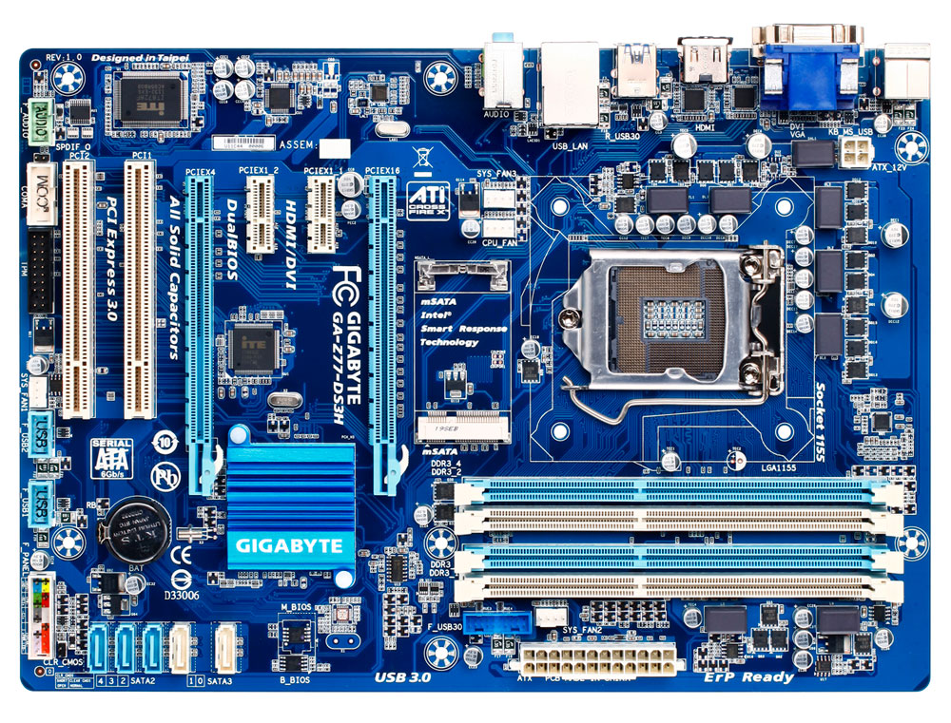
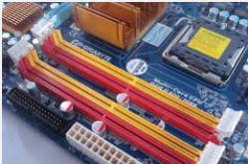
Dual channel
O manual da placa-mãe deve informar onde devem ser instalados os módulos em pares mas, geralmente, são identificados pelas mesmas cores.

Slide 28
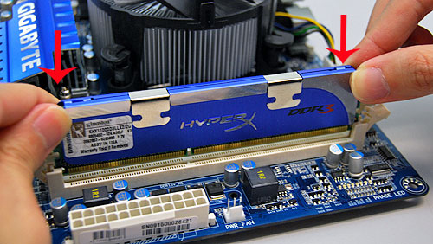
Instalação dos módulos de memória
Ao instalar a Memória, deve se ter cuidado ao manusear e conectar no Slot, Prestando atenção no encaixe

Slide 29
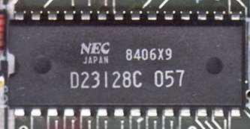
Tipos de memórias ROM
PROM (Programmable Read-Only Memory)
Memória que pode ser programável para não permite que os dados sejam apagados após gravados uma vez.
Podemos comparar a um CD-R ou DVD-R que, depois de gravado, só pode ser lido

Slide 30
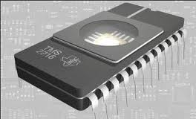
Tipos de memórias ROM
EPROM (Erasable Programmable Read-Only Memory)
Memória que permite a regravação de dados. Seus dados podem ser apagados ao ser exposta em luz ultravioleta por um determinado tempo.

Slide 31
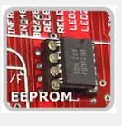
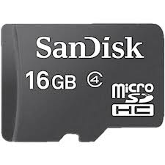
Tipos de memórias ROM
EEPROM (Eletrically Erasable Programmable Read-Only Memory)
Memória que permite a regravação de dados usando eletricidade. Usada na maioria dos dispositivos de armazenamento como SSD (Flash) e cartões de memória.

Slide 32
Características do módulo instalado
É possível saber os módulos de memória que estão instalados em um computador bem como os modelos compatíveis
Também é possível descobrir o modelo do processador e da placa-mãe através de softwares ou documentação oficial do fabricante

Slide 33
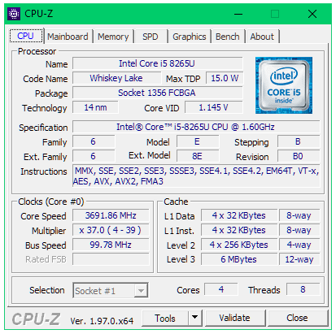
Software - CPUz
No site https://www.cpuid.com/softwares/cpu-z.html é possível fazer o download do CPUz que irá listar as características do computador

Slide 34
Pesquisa
Procure por dispositivos de armazenamento (HDs) e as suas principais características, isto é, como funcionam, quais as formas de conexão e velocidades bem como compare as vantagens e desvantagens entre um HD mecânico (HDD) e um SSD.

